Slide 1
ТЕХНОЛОГИЯ ШЕСТИГРАННОГО ОБУЧЕНИЯ В ДОШКОЛЬНОМ ОБРАЗОВАНИИ
Выполнила:
воспитатель МАДОУ детский сад №6 Хилязова Л.В.

Slide 2
Образовательная деятельность в детском саду направлена на формирование
Собственной активности
Познавательный интерес
Потребность узнавать что-то новое

Slide 3
«Умные домики» – это технология изображения информации и наглядный способ систематизации полученных знаний, которая отражает причинно – следственные связи, тем самым позволяет максимально повысить эффективность усвоенного материала.

Slide 4
Рассел Тарр – автор методики шестигранного обучения

Slide 5
Цель: адаптировать школьный метод шестиугольного обучения для работы с дошкольниками, доказать его эффективность и результативность

Slide 6
Задачи работы: – стимулировать речевую активность, расширять пассивный и активный словарь развивать связную речь; –формировать познавательные действия, развивать воображение и творческую активность; –развивать у детей способность договариваться и налаживать общение и взаимодействие ребенка с взрослыми и сверстниками; –развивать умение визуализировать причинно-следственные связи между предметами и явлениями окружающего мира; –формировать преемственность между детским садом и школой.

Slide 8
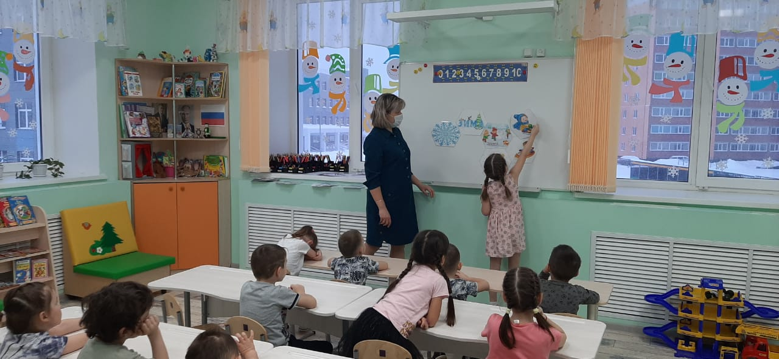

Slide 10
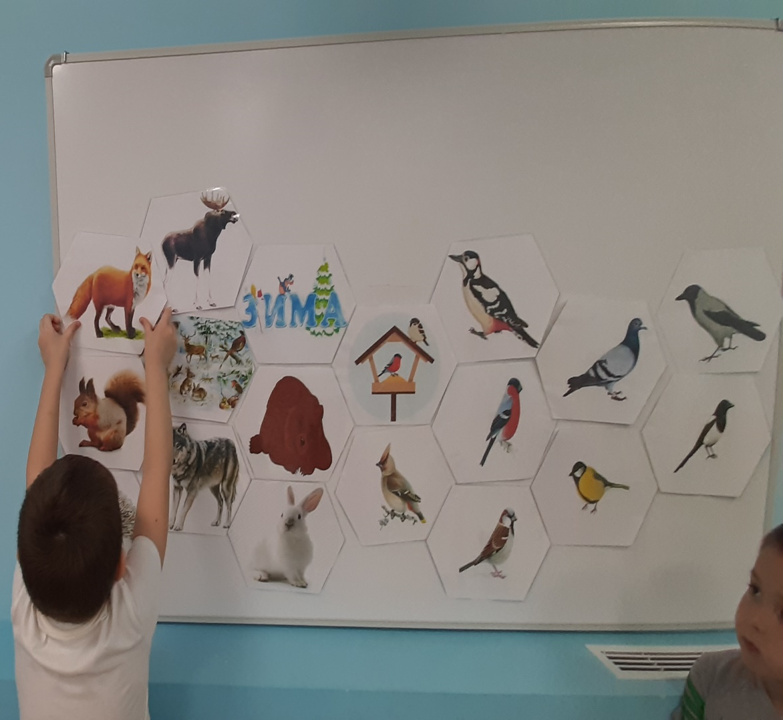
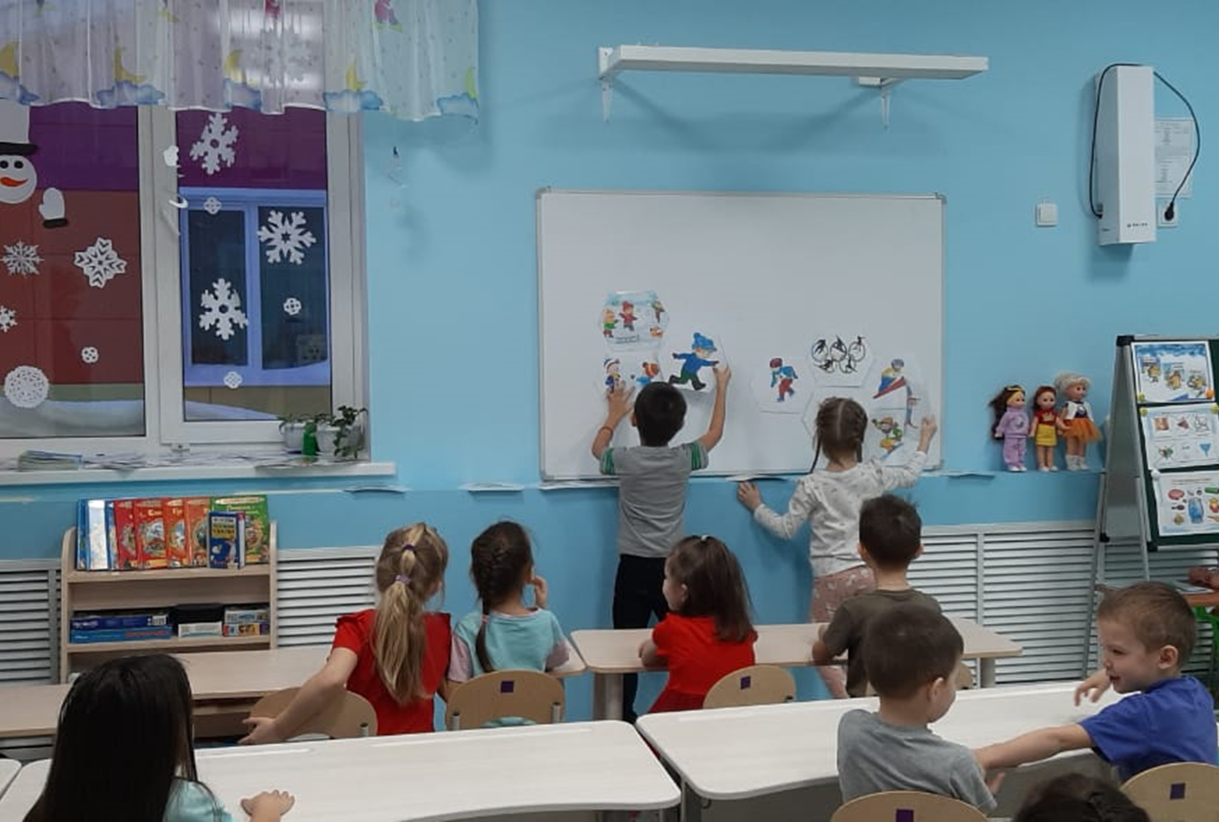

Slide 12
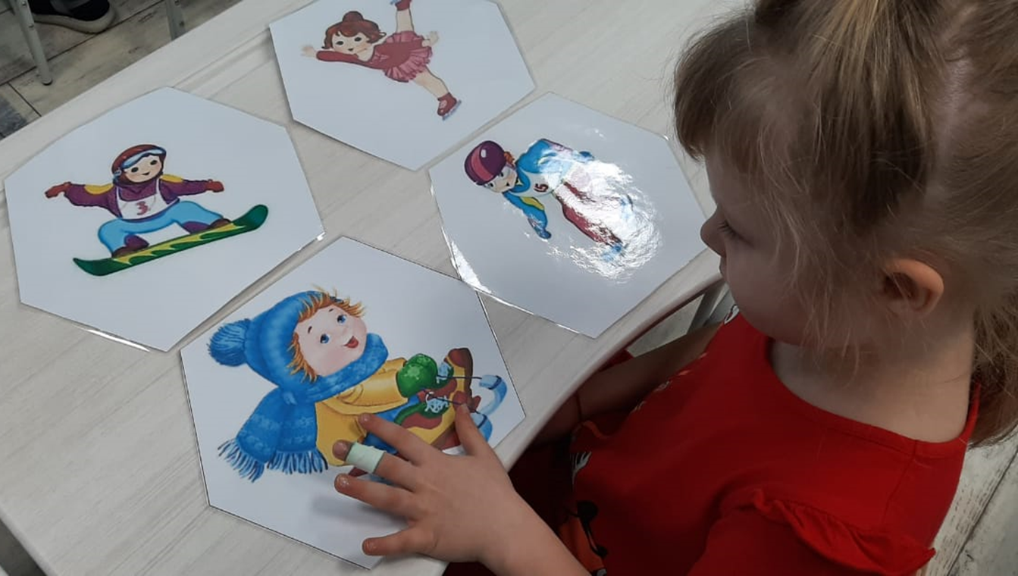

Slide 13
Результативность применения технологии достигается:
–наглядностью: всю проблему с ее многочисленными сторонами можно окинуть одним взглядом;
–запоминаемостью: благодаря работе обоих полушарий мозга, использованию образов и цвета домики легко запоминаются;
–своевременностью: технология структурирования помогает выявить недостаток информации и понять, какой информации не хватает;
–возможностью пересмотра: пересмотр «домиков» через некоторое время помогает усвоить картину в целом, запомнить ее, а также увидеть новые идеи.

